Slide 1
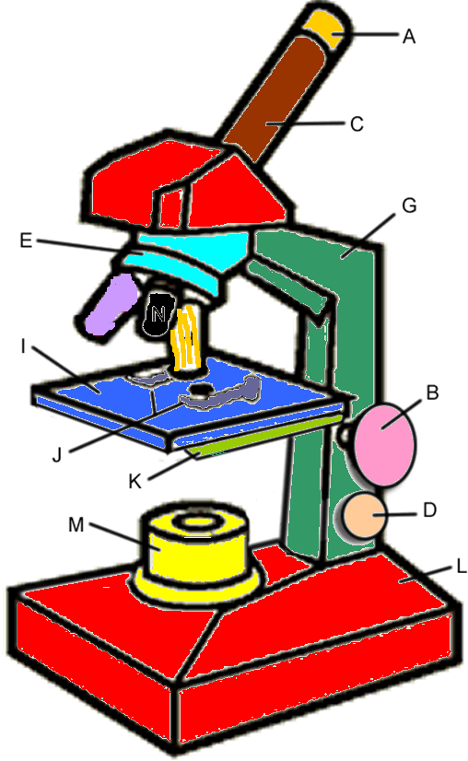
MİKROSKOP
ve
NİŞASTA İNCELEMESİ

Slide 2
Farmasötik Botanik Uygulama dersinin amacı drogların;
a) Teşhisi
b) Saflık kontrolü
c) Kalite kontrolü konularında eczacılık fakültesi öğrencilerine bilgi vermektir.

Slide 3
BU AMAÇLA DÖNEM BOYUNCA FARMASÖTİK BOTANİK UYGULAMA DERSİNDE KULLANILACAK METOTLAR:
1-Makroskopik Metot/Organoleptik Kontrol:
Çıplak gözle, bütün haldeki veya toz edilmiş droğu tanımaya yarayan karakterlerin tespitinde kullanılan duyuya dayalı metotlardır. Bu metot için önem taşıyan karakterler; şekil, büyüklük, renk, görünüş, kırılma yüzeyi, koku, tat…vs.’dir.

Slide 4
2-Mikroskopik Metot:
Drogların kendilerine has doku şekilleri ve hücre yapıları vardır.
Bu karakteristik hücre ve doku şekilleri droğun teşhisinde, saflık kontrolünde ve kalite kontrolünde önemli rol oynar.
Mikroskopik metotda parçalanmamış drogtan alınan çeşitli kesitler (enine, boyuna, teğetsel.. Vb.) veya toz droglardan uygun ortamlar kullanılarak hazırlanmış preparatlar analiz edilir.

Slide 5
Farmasötik Botanik Uygulama Dersindeki mikroskobik çalışmaların amacı:
-Toz edilmiş ya da kesiti verilmiş droğun karakteristik elementlerini tanımak ve mikroskopta nasıl göründüğünü öğrenmektir.
Ancak bu şekilde droğu doğru teşhis etmek mümkün olabilecektir.

Slide 6
MİKROSKOP
-micro- (Gr.)= küçük
+
- skopein-(Gr.) = bakmak, görmek
Çıplak gözle görülemeyecek kadar küçük cisimlerin birkaç çeşit mercek yardımıyla büyütülerek görüntüsünün incelenmesini sağlayan bir alettir.
IŞIK MİKROSKOBU: Işık kaynağı olarak güneş ya da herhangi bir lambadan gelen görülebilen dalga boyunu, büyütücü olarak da cam mercek sistemlerinin kullanıldığı mikroskop çeşididir.

Slide 9
MİKROSKOP KULLANIMI
Işık Ayarı: Işık kaynağından gelen hüzmeler, hareketli mikroskop aynası ve diyafram kullanılarak görüş eksenine aktarılmalı; sonuçta okülerden bakıldığında tam, aydınlık bir daire gözlenmelidir.

Slide 10
Preparat Hazırlığı
Lam
Lamel
Mikroskopta gözlem yapabilmek için objelerin mikroskopta incelenebilecek hale getirilmesi gerekir.
Preparasyon objenin mikroskopta incelenebilecek hale getirilmesi işlemlerini kapsar.

Slide 12
NİŞASTALAR
-Glikozidik bağlarla birbirine bağlanmış çok sayıda glikoz birimlerinden oluşan bir karbonhidrattır.
-Enerji depo kaynağı olarak pek çok yeşil yapraklı bitkide üretilir ve bazı dokularda (özellikle rizom, yumru ve tohumlarda) depo edilir.
İnsan beslenmesindeki en temel karbonhidrattır.

Slide 13
Patates, mısır, buğday, pirinç gibi besinlerde bol miktarda bulunur.
Nişasta tatsız, kokusuz; suda ve alkolde çözünmeyen bir tozdur.
Gıda sanayisinde kıvam verici olarak, eczacılıkta eksipiyan (dolgu maddesi) olarak kullanılır.

Slide 15
-Nişasta taneleri hilumlarına göre Eksantrik ve Santrik olmak üzere ikiye ayrılırlar: 1. Eksantrik nişasta taneleri: Bu tip nişasta tanelerinin hilumu tam merkezde olmayıp, kenara yakın bir kısımda bulunur. Solanum tuberosum (patates) yumrularında olduğu gibi. 2. Santrik nişasta taneleri: Nişasta halkaları bir merkez etrafında sıralanır, yani hilum merkezde bulunur. Phaseolus vulgaris (fasulye), Triticum sp. (buğday) nişasta taneleri bu şekildedir.

Slide 16
-Nişasta taneleri şekillerine göre de basit, bileşik ve yarı bileşik olmak üzere üçe ayrılırlar. a.Basit nişasta tanesi: Tek bir hilum ve tek bir nişasta tanesi şeklinde organize olmuştur. b.Bileşik nişasta tanesi: Yapıda birden fazla hilum ve birden fazla nişasta tanesi bulunur. Bunlar lökoplast içinde ayrı yerlerde oluşurlar ve zamanla birleşirler. Bir arada bulunan bu nişasta tanelerini saran ortak nişasta halkaları mevcut değildir. c.Yarı bileşik nişasta tanesi: Birden fazla hilum ve birden fazla nişasta tanesi bulunur ve bu taneler ortak nişasta halkaları tarafından sarılmış, paketlenmiş haldedir. Diğer bir ifade ile; eğer bir bileşik nişasta tanesinin etrafını ortak nişasta tabakaları kuşatırsa yarı bileşik nişasta tanesi oluşur.
Basit, bileşik ve yarı-bileşik nişasta tanelerinin her üçü de patates nişastasında mevcuttur.

Slide 17
İNCELENECEK NİŞASTALAR
Drog Adı: Amylum Solani (Patates nişastası)
Bitki Adı: Solanum tuberosum (Patates)
İnceleme Ortamı: Distile su
Mikroskop Büyütmesi: 10x40
-Bileşik nişasta tanesi
-Yarı bileşik nişasta tanesi
-Eksantrik hilum
-İyot testi

Slide 18
Drog Adı: Amylum Tritici (Buğday nişastası)
Bitki Adı: Triticum vulgare (Buğday)
İnceleme Ortamı: Distile su
Mikroskop Büyütmesi: 10x40
-Nişasta tanesinin yandan görünüşü
-Santrik hilum

Slide 19
Drog Adı: Amylum Maydis (Mısır nişastası)
Bitki Adı: Zea mays (Mısır)
İnceleme Ortamı: Distile su
Mikroskop Büyütmesi: 10x40

Slide 20
Drog Adı: Amylum Oryzae (Pirinç nişastası)
Bitki Adı: Oryza sativa (Pirinç)
İnceleme Ortamı: Distile su
Mikroskop Büyütmesi: 10x40

